Slide 1
SEARCH ALGORITHMS

Slide 2
Mündəricat
Searching algorithms
Linear search
Binary search
Jump search
Interpolation search
Exponantial search
Fibonacci search

Slide 3
Searching algorithms
Bu alqoritmlər data(verilənlər) strukturları üzərində hər hansı bir məlumatın axtarılması zamanı istifadə edilir. Nəzərdə tutulan data növü list, massiv(Linear, Binary, Interpolation) və ya qraf(Prim, Kruskal, Dijkstra, Floyd Warshall, Bellmann Ford) ola bilər. Axtarış əməlliyyatının növünə görə axtarış alqoritmlərini 2 kateqoriyaya ayıra bilərik:
1. Sequential(Ardıcıl) search
2. Interval(Aralıqlı) search

Slide 4
Sequential search
Sequential search axtarış alqoritmlərindən, ən pis halda(worst case) massivdəki(siyahıdakı) bütün data-ları(verilənləri) ziyarət edəcəyimiz bir axtarış növüdür. Nəzərdə tutduğumuz hal verilənin indeksinə görə ən sonuncu element olmasıdır
Ən gözəl örnək olaraq Linear Search(Xətti axtarış) alqoritmini misal göstərə bilərik.

Slide 5
Interval search
Digər tərəfdən, Interval search alqorimləri isə sıralanmış data strukturunda tətbiq olunan alqoritmlər üçün istifadə edilir. Buraya haqqında danışacağımız Binary search, Jump search, Exponential search, Fibonacci search və bənzər alqoritmlər daxildir.
İndi isə gəlin ayrı-ayrılıqda bəzi axtarış alqoritmlərinə ətraflı nəzər yetirməyə çalışaq.

Slide 6
Linear search
Bu axtarış alqoritmi ən asan və iş zamanı o qədər də sərf etməyən alqoritm növüdür. Səbəbi isə ən pis halda verilənlərin hər birini ziyarət etməlidir. Ən pis hal dedikdə, time complexity-nin worst case-ini nəzərdə tuturuq və Big O ilə işarə edilir. Bundan başqa, ortalama vəziyyət(average case) theta ilə(θ), ən yaxşı hal(best case) isə omega(Ω) ilə işarə olunur.
Linear search, verilənlər çoxluğu üzərində hər bir element ilə axtardığımız dəyəri qarşılaşdıraraq tapmağa çalışır. Tapa bilsə, onun indeksini ekrana verir, tapa bilməsə -1 çap edəcək. Time complexity bu alqoritmdə O(n)-dir. Uzunluğu n olan bir massiv üçün pis halda n dəfə işləyəcək mənasını verir(n inputu təmsil edir).

Slide 7
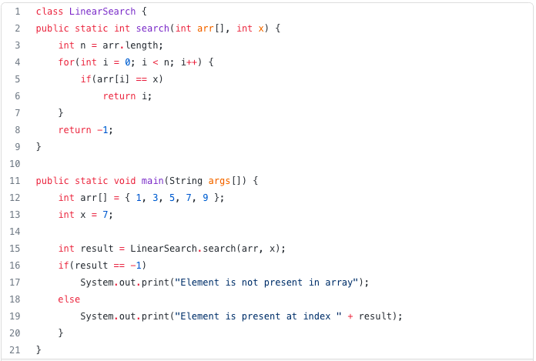

Slide 8
Binary search
Binary search axtarış alqoritmi də Linear search kimi element tapıldıqda onun indeksini return edir. Amma, əvvəlcə əlimizdə olan verilənlərin sıralanması lazımdır. Time complexity baxımından Linear search-dən daha yaxşı olan bu alqoritm hər iterasiyada axtarış sahəsini yarıya endirir. İlk olaraq, axtardığımız dəyərlə massivin ortasındakı elementi qarşılaşdırır. Əgər axtardığımız dəyər ortadakı elementdən kiçik olarsa, ondan sağ tərəfi görməzdən gəlir və sol tərəfdə axtarışa davam edir. Əks halda isə, solu görməzdən gələrək sağda davam edəcəkdir. Proses bu formada davam edəcəkdir. Time complexity bu alqoritmdə O(log n)-dir.

Slide 10
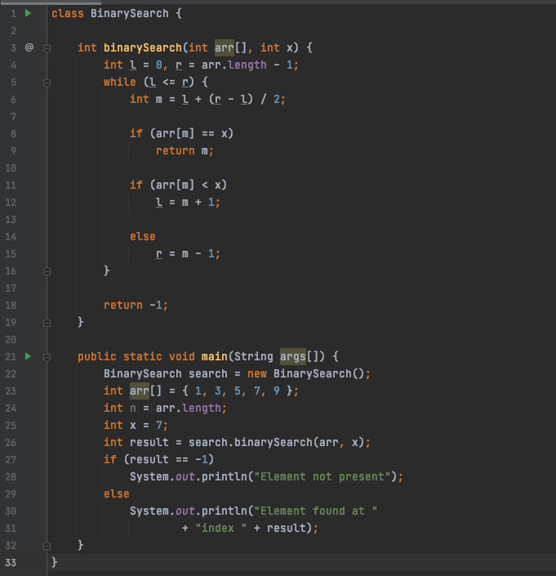

Slide 11
Jump searh
Adından da göründüyü kimi, bu alqoritm sıralı bir massivdə hər hansı bir elementi k addım «tullanaraq» tapmağa çalışır. Burada bəzi elemenlərin ziyarət olunması addım-addım skip edilir. Linear search alqoritmindən cüzi formada fərqlənir. Nə qədər önə tullanacağı çox hallarda massivin uzunluğundan kök almaqla müəyyən edilir. Time complexity O(sqrt(n))-dir.

Slide 12
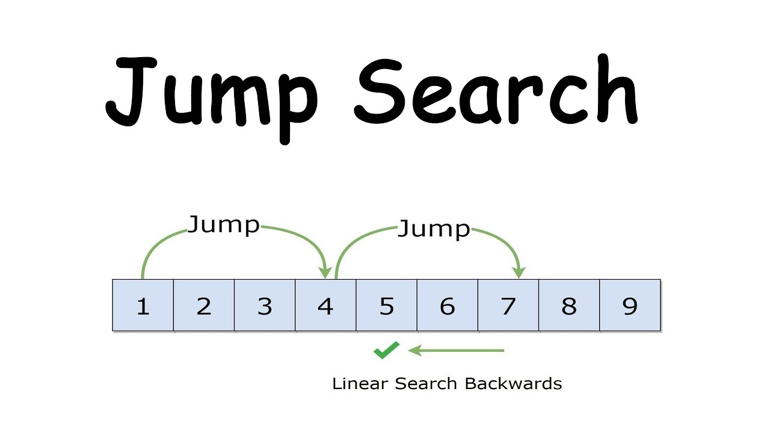

Slide 13
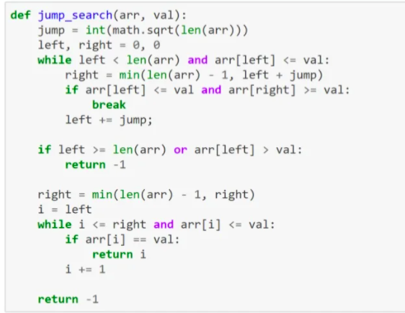
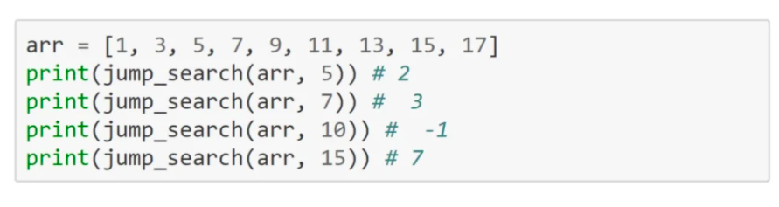

Slide 14
Interpolation search
Sıralı bir massivdə axtarış etmək üçün istifadə edilən alqoritmlərdən biridir. Bu bir növ massivdəki dəyərlərin bərabər paylandığı nümunələr üçün Binary search üzərində edilmiş təkmilləşdirmədir. Binary search həmişə yoxlamaq üçün ortadakı elementə keçərkən, Interpolation search axtarılan açarın dəyərinə görə müxtəlif yerlərə gedə bilər. Məsələn; açarın dəyəri sonuncu elementə yaxındırsa, interpolasiya axtarışı çox güman ki o tərəfə(end side) doğru axtarışa başlayacaq.
Time complexity:
Uniformly distributed olduqda(bərabər paylandıqda) O(log log n), worst-case üçün O(n)

Slide 15
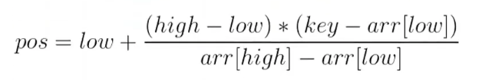
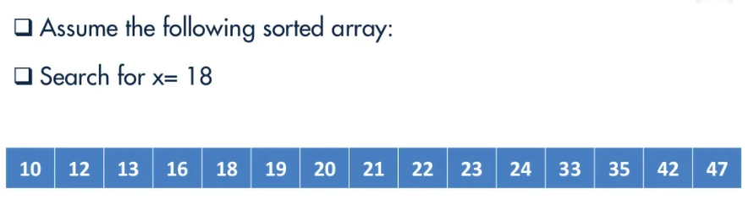
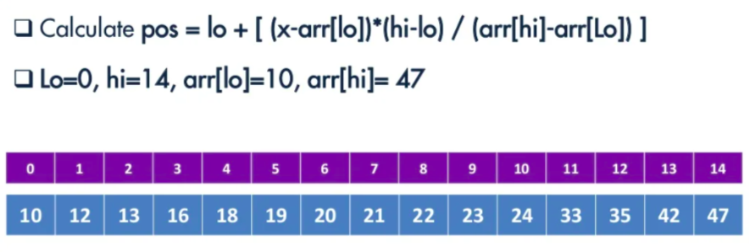

Slide 16
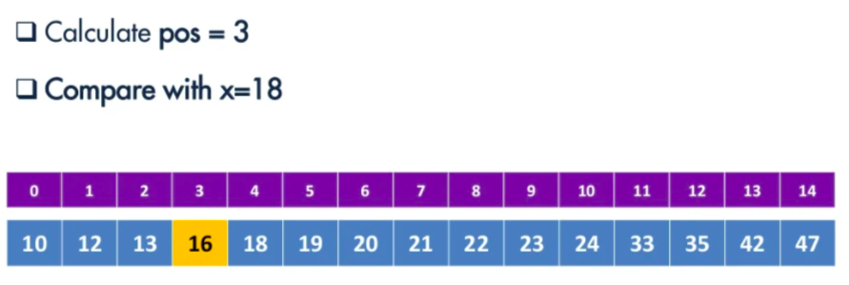
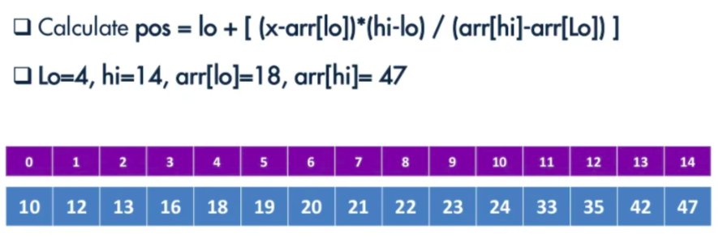

Slide 17
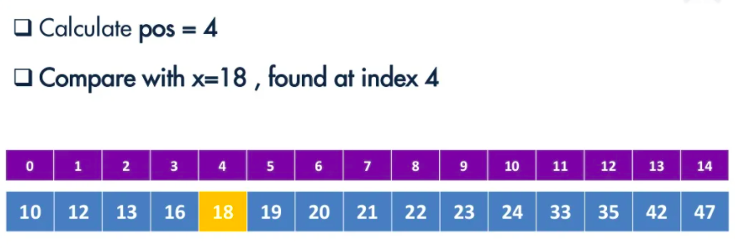

Slide 18
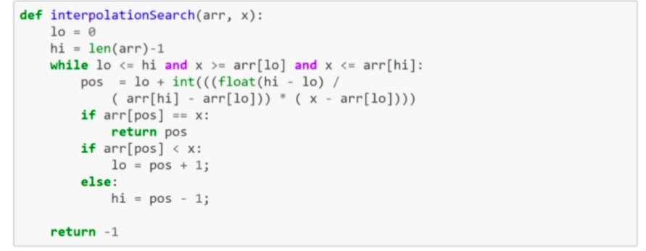
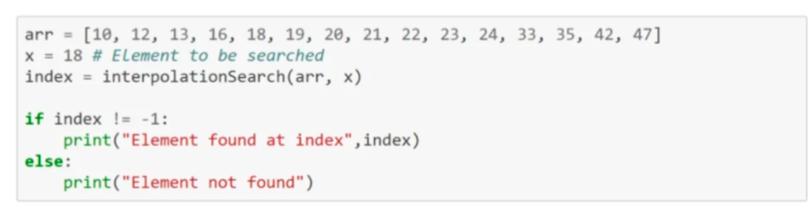

Slide 19
Exponential search
Üstlü axtarış deyə başa düşə biləcəyimiz bu axtarış sistemi 2^{n} sıralı massivdə elementimi axtarır, hər iterasiyada müəyyən qədər elementləri skip edir. Elementin olduğu aralığı taparaq bu aralıqda Binary search edir. Time complexity O(log n)-dir.
Best case – O(1)

Slide 20
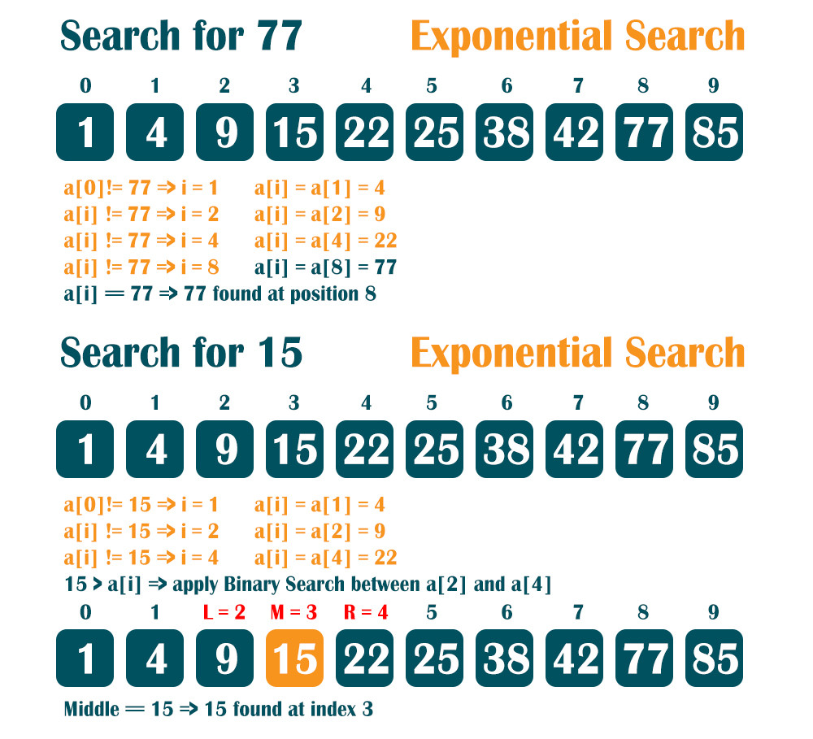

Slide 21
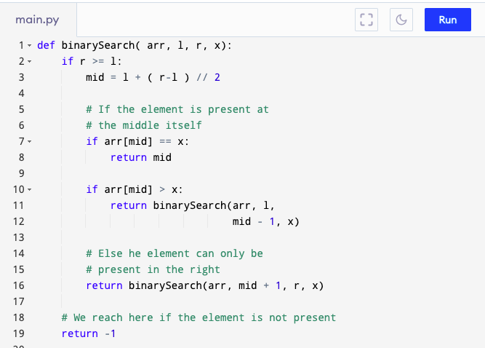

Slide 22
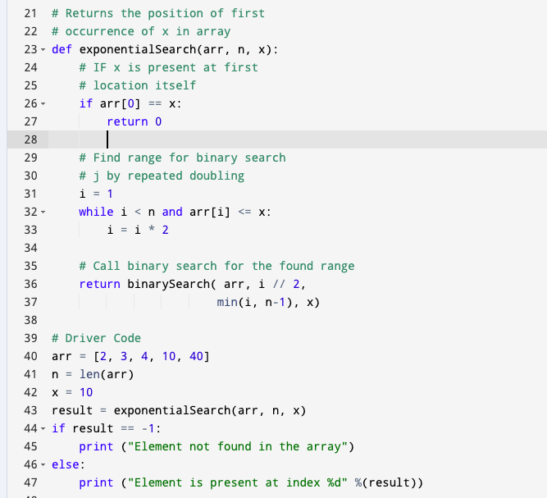

Slide 23
Fibonacci search
Bu axtarış alqoritmi recursive(rekursiv) ardıcıllıq olan Fibonaççi ədədlərini istifadə edərək massiv üzərində axtarış etməkdədir. Əsas məntiqi, axtarış ediləcək massivi Fibonaççi ədədlərindən istifadə etməklə hissələrə bölməkdir. Bilirik ki, Fibonaççi ədədlərində sonrakı ədəd öncəki 2 ədədin cəminə bərabər olur:
F(n)=F(n-1)+F(n-2)
Axtardığımız elementi bu metodla tapa bilməyimiz üçün əvvəlcə həmin ədədə qədər olan Fibonaççi ədədlərini bilməyimiz gərəklidir.
Axtarılan ədədin ən böyük Fibonaççi ədədindən böyük və ya kiçik olması yoxlanılır. Əgər axtarılan nömrə böyükdürsə, bu dəfə ardıcıllığın əvvəlki 2 nömrəsi cari nömrə ilə toplanır və

Slide 24
Fibonacci search
Başqa sözlə, Fibonaççi ədədləri arasındakı interval ardıcıllıqdakı hər nömrə ilə artır. Fibonacci axtarışı isə bu tapşırığı tərsinə çevirir və diapazonu ən böyükdən ən kiçiyə qədər daraltmaqla axtarış həyata keçirir. Nəhayət, intervalda yalnız 1 element olduqda, elementimiz tapılır (yaxud o ardıcıllıqda deyilsə, orda yerləşmədiyi başa düşülür).
Bu axtarış alqoritmi Parçala və Hökm sür(Divide and Conquer) yanaşması ilə çalışır. Time complexity-si O (log n) oxşar axtarış metodu olan binar axtarış ilə eyni alqoritm mürəkkəbliyinə malikdir, lakin riyazi tədqiqatlarda Fibonaççi axtarışının daha sürətli olduğu göstərilmişdir.

Slide 25
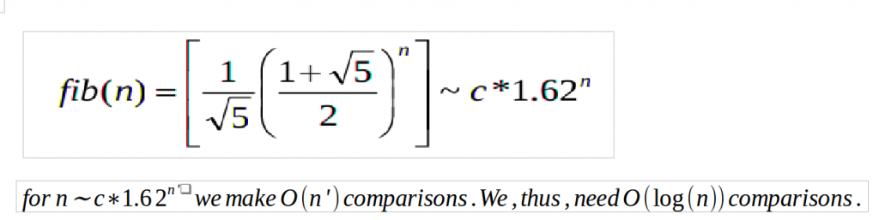
Time Complexity analysis:
Ən pis vəziyyət(worst case), hədəfimizi tapmağa davam etdikcə massivin daha böyük (2/3) hissəsində olduqda baş verəcəkdir. Başqa sözlə, biz hər dəfə massivin kiçik yəni, (1/3) hissəsini aradan qaldırırıq. Biz n üçün bir dəfə çağırırıq, sonra (2/3) n üçün, sonra (4/9) n üçün və s.

Slide 26
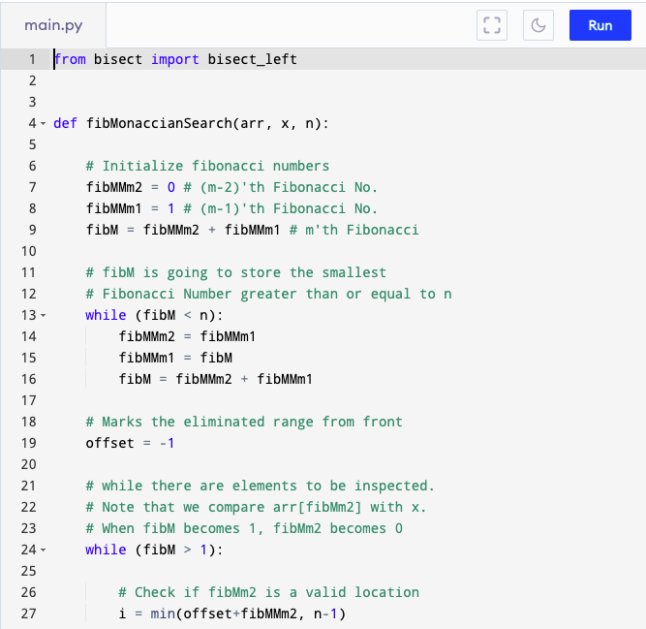

Slide 27
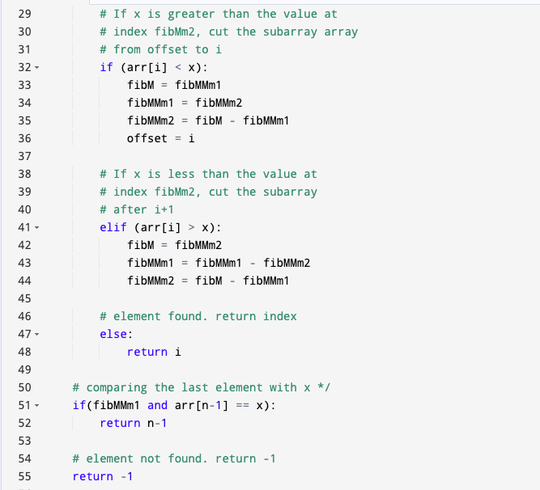

Slide 28
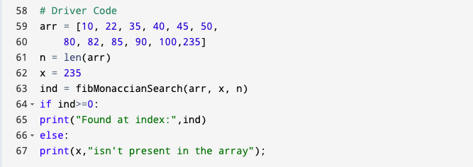

Slide 29
SON

